Slide 1
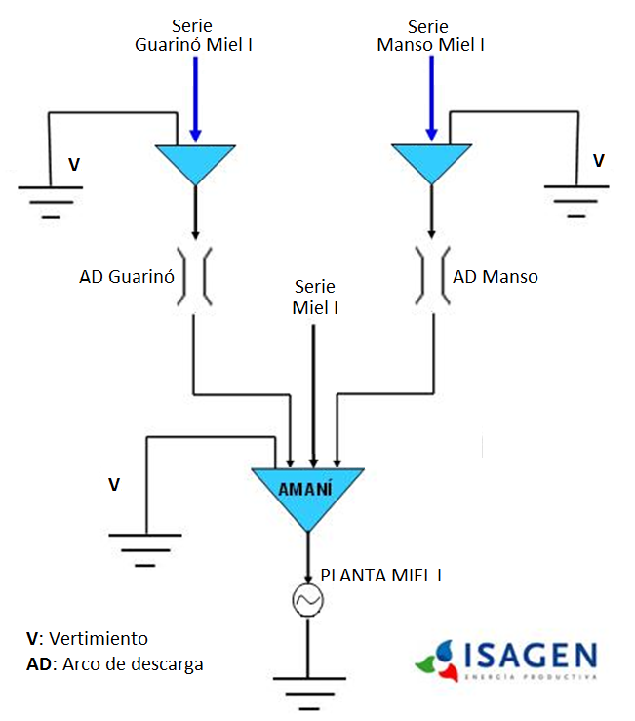
ISAGEN S.A E.S.P. – TOPOLOGÍA CADENA HIDRÁULICA MIEL
08-05-14

